Slide 1
Σύνδρομο πολυκυστικών ωοθηκών
Παρουσιάζεται στο 5-15% των γυναικών αναπαραγωγικής ηλικίας.
Σχετίζεται με υπερανδρογονισμό και χρόνια ανωορρηξία χωρίς την παρουσία υποκείμενης νόσου εκ των επινεφριδίων ή της υπόφυσης.
Είναι η συχνότερη αιτία ολιγομηνορροιας και αμηνόρροιας.
Χαρακτηρίζεται από διαταραχές του μεταβολισμού των ωοθηκικών ορμονών και των ανδρογόνων με συνέπειες τις διαταραχές της ωορρηξίας, του γλυκαιμικού ελέγχου και του μεταβολισμού της χοληστερόλης.
Στις πιο βαρειές περιπτώσεις το σύνδρομο επιπλέκεται με αμηνόρροια, υπερτρίχωση, υπογονιμότητα και παχυσαρκία και ονομάζεται σύνδρομο Stein-Leventhal.

Slide 2
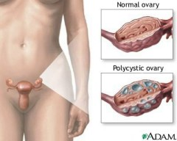
ΑΝΑΔΡΟΜΗ
STEIN-LEVENTHAL (1935) ΠΕΡΙΕΓΡΑΨΑΝ ΕΝΑ ΣΥΝΔΡΟΜΟ ΜΕ ΚΥΡΙΑ ΧΑΡΑΚΤΗΡΙΣΤΙΚΑ ΤΗΝ ΑΜΗΝΟΡΡΟΙΑ ΚΑΙ ΑΜΦΟΤΕΡΟΠΛΕΥΡΑ ΠΟΛΥΚΥΣΤΙΚΕΣ ΩΟΘΗΚΕΣ.
ΣΤΟ ΠΑΡΕΛΘΟΝ ΤΟ Σ.Π.Ω. ΠΕΡΙΛΑΜΒΑΝΕ ΜΙΑ ΤΡΙΑΔΑ ΧΑΡΑΚΤΗΡΙΣΤΙΚΩΝ: ΥΠΕΡΤΡΙΧΩΣΗ, ΑΜΗΝΟΡΡΟΙΑ, ΠΑΧΥΣΑΡΚΙΑ.

Slide 3
Παθοφυσιολογικός μηχανισμός
Δυσλειτουργία του άξονα υποθαλάμου-υπόφυσης-ωοθηκών, καθώς επίσης και στην αντοχή που αναπτύσσεται στην ινσουλίνη.
Για την εξήγηση της παθογένεσης του συνδρόμου έχουν αναπτυχθει τέσσερις υποθέσεις (η υπόθεση της LH, της FSH , της ινσουλίνης και των ωοθηκών).
Παρατηρείται αύξηση της συχνότητας έκκρισης της GnRH και κατά συνέπεια αύξηση της συχνότητας και του εύρους των εκκριτικών επεισοδίων της LH. Ως αποτέλεσμα έχουμε αυξημένο κλάσμα LH/FSH.

Slide 4
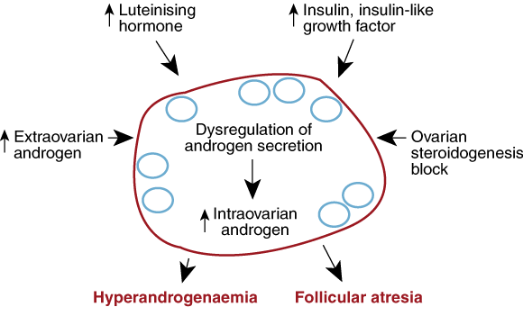
Παθοφυσιολογικός μηχανισμός

Slide 5
ΠΑΘΟΓΕΝΕΤΙΚΟΣ ΜΗΧΑΝΙΣΜΟΣ ΤΩΝ ΩΟΘΗΚΩΝ
ΔΙΑΤΑΡΑΧΗ ΣΤΟ ΕΝΖΥΜΟ CYP17 ΥΠΕΥΘΥΝΟ ΓΙΑ ΤΗΝ ΠΑΡΑΓΩΓΗ ΤΩΝ ΑΝΔΡΟΓΟΝΩΝ ΣΤΙΣ ΩΟΘΗΚΕΣ ΚΑΙ ΤΑ ΕΠΙΝΕΦΡΙΔΙΑ.
ΤΑ ΚΥΤΤΑΡΑ ΤΟΥ ΣΤΡΩΜΑΤΟΣ, ΤΗΣ ΘΗΚΗΣ ΚΑΙ ΤΑ ΚΟΚΚΙΩΔΗ ΚΥΤΤΑΡΑ ΣΥΜΒΑΛΛΟΥΝ ΣΤΗΝ ΠΑΡΑΓΩΓΗ ΑΝΔΡΟΓΟΝΩΝ ΚΑΙ ΔΙΕΓΕΙΡΟΝΤΑΙ ΑΠΟ ΤΗΝ LH, ΤΗΝ ΙΝΣΟΥΛΙΝΗ ΚΑΙ ΤΟΝ ILGF
ΤΑ ΑΥΞΗΜΕΝΑ ΑΝΔΡΟΓΟΝΑ ΤΟΥ ΩΟΘΗΚΙΚΟΥ ΠΕΡΙΒΑΛΛΟΝΤΟΣ ΕΜΠΟΔΙΖΟΥΝ ΤΗΝ ΩΡΙΜΑΝΣΗ ΤΩΝ ΩΟΘΗΛΑΚΙΩΝ

Slide 6
ΠΑΘΟΓΕΝΕΤΙΚΟΣ ΜΗΧΑΝΙΣΜΟΣ ΤΟΥ ΑΞΟΝΑ ΥΠΟΘΑΛΑΜΟΣ-ΥΠΟΦΥΣΗ
ΑΥΞΗΣΗ ΤΗΣ ΣΥΧΝΟΤΗΤΑΣ ΕΚΚΡΙΣΗΣ ΤΗΣ GnRH ΚΑΙ ΚΑΤΑ ΣΥΝΕΠΕΙΑ ΑΥΞΗΣΗ ΤΗΣ ΣΥΧΝΟΤΗΤΑΣ ΚΑΙ ΤΟΥ ΕΥΡΟΥΣ ΤΩΝ ΕΚΚΡΙΤΙΚΩΝ ΕΠΕΙΣΟΔΙΩΝ ΤΗΣ LH
ΑΥΞΗΜΕΝΟ ΚΛΑΣΜΑ LH/FSH
25% ΤΩΝ ΑΣΘΕΝΩΝ ΜΕ Σ.Π.Ω. ΕΧΟΥΝ ΑΥΞΗΜΕΝΗ PRL

Slide 7
ΑΛΛΟΙ ΠΑΘΟΓΕΝΕΤΙΚΟΙ ΜΗΧΑΝΙΣΜΟΙ
ΣΥΜΜΕΤΟΧΗ ΤΩΝ ΕΠΙΝΕΦΡΙΔΙΩΝ ΜΕΣΩ ΤΟΥ ΕΝΖΥΜΟΥ CYP17
ΣΥΜΜΕΤΟΧΗ ΤΗΣ ΠΕΡΙΦΕΡΕΙΑΣ (ΔΕΡΜΑ-ΛΙΠΟΣ) ΜΕ ΔΙΑΦΟΡΟΥΣ ΜΗΧΑΝΙΣΜΟΥΣ ΠΟΥ ΑΦΟΡΟΥΝ ΤΗΝ ΕΜΦΑΝΙΣΗ ΤΗΣ ΥΠΕΡΤΡΙΧΩΣΗΣ ΚΑΙ ΤΗΝ ΠΕΡΙΦΕΡΙΚΗ ΑΡΩΜΑΤΟΠΟΙΗΣΗ ΤΩΝ ΑΝΔΡΟΓΟΝΩΝ

Slide 8
Διάγνωση
Απαιτούνται για τη διάγνωση δύο από τα παρακάτω:
- πολυκυστική υφή των ωοθηκών στο ΥΧΓ
- ανωορρηξία
- κλινικά ή βιοχημικά σημεία υπερανδρογονισμού

Slide 9
Κλινική εικόνα
Ανωορρηκτικοί κύκλοι που προκαλούν υπογονιμότητα και αυξημένο κίνδυνο καρκίνου του ενδομητρίου 3-5%.
Υπερτρίχωση λόγω των αυξημένων επιπέδων ελεύθερης τεστοστερόνης.
Ακμή.
Δυσλιπιδαιμίες με αύξηση των τριγλυκεριδίων και μείωση της HDL χοληστερόλης με αποτέλεσμα τον αυξημένο κίνδυνο εμφράγματος του μυοκαρδίου και αγγειακού εγκεφαλικού επεισοδίου.
Διαταραχές του μεταβολισμού της γλυκόζης με αυξημένο κίνδυνο ανάπτυξης παχυσαρκίας και σακχαρώδους διαβήτη τύπου ΙΙ.

Slide 10
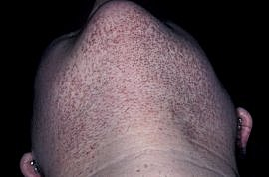
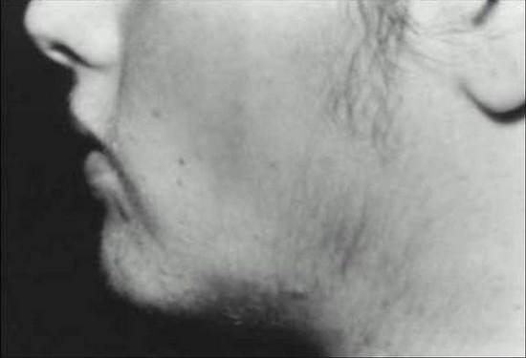
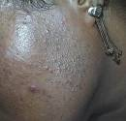
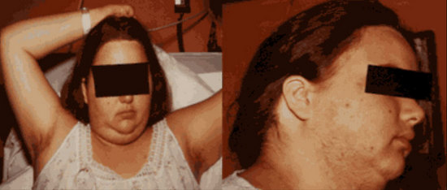
Κλινική εικόνα

Slide 11
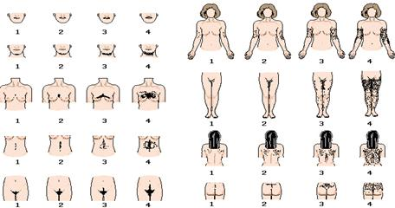
Υπερτρίχωση

Slide 12
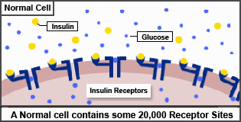
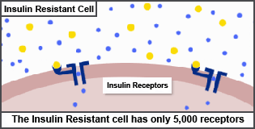
Διαταραχές του μεταβολισμού της γλυκόζης

Slide 13
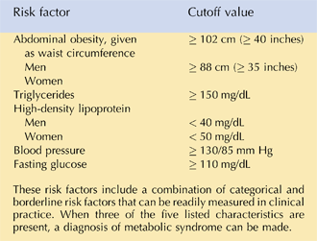
Μεταβολικό σύνδρομο

Slide 14
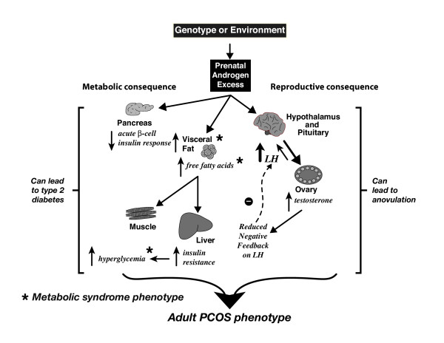
Φαινότυπος

Slide 15
Εργαστηριακά ευρήματα
Αυξημένα επίπεδα τεστοστερόνης και ανδροστενδιόνης εξαιτίας της αυξημένης παραγωγής από τα κύτταρα του στρώματος και της θήκης (υπό την επίδραση της LH) και της μειωμένης αρωματοποίησης των ανδρογόνων σε οιστρογόνα (λόγω των μειωμένων επιπέδων της FSH).
Αυξημένα επίπεδα δευδροεπιανδροστερόνης
Αυξημένα επίπεδα θειικής δευδροεπιανδροστερόνης που παρουσιάζεται στο 50% των ασθενών με πολυκυστικές ωοθήκες (αξίζει να σημειωθεί ότι το 95% αυτής της ορμόνης παράγεται από τα επινεφρίδια).
Χαμηλά επίπεδα οιστραδιόλης.
Αυξημένα επίπεδα οιστρόνης που προέρχεται από το μεταβολισμό της ανδροστενδιόνης στα λιποκύτταρα.

Slide 16
Εργαστηριακά ευρήματα
Φυσιολογικά ή και μειωμένα επίπεδα FSH.
Συχνά, αναλογία LH:FSH 2-3:1.
Αυξημένα επίπεδα SHBG.
Διαταραγμένο λιπιδαιμικό προφίλ.
Υπερινσουλιναιμία: συνήθως σε παχύσαρκες ασθενείς

Slide 17
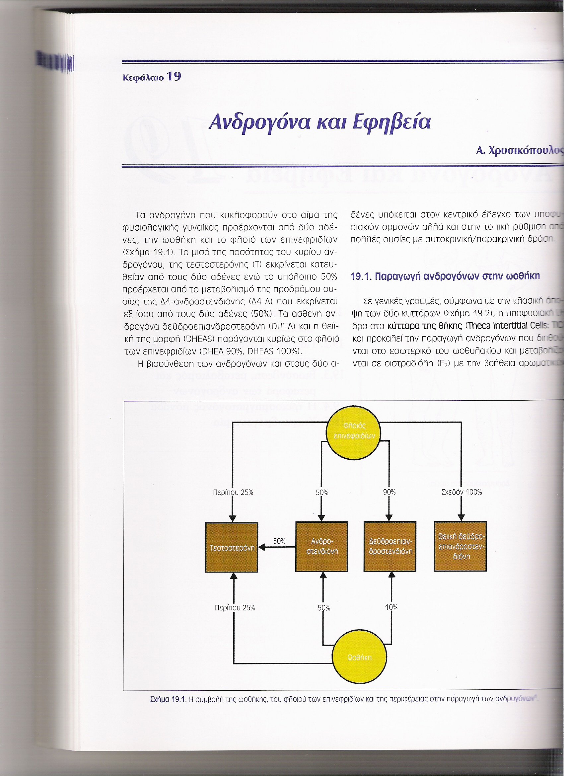
Παραγωγή ανδρογόνων

Slide 18
Υπερηχογραφική απεικόνιση
Τα τυπικά υπερηχογραφικά ευρήματα ανευρίσκονται στο 60-90% των ασθενών με ένα ή περισσότερα συμπτώματα του συνδρόμου των πολυκυστικών ωοθηκών.
20% των γυναικών με πολυκυστικές ωοθήκες στο υπερηχογράφημα είναι ασυμπτωματικές.

Slide 19
Υπερηχογραφικά ευρήματα
12 ή περισσότερα ωοθυλάκια < 10 χιλ. σε διάμετρο (ως πολλαπλές, μικρές άνηχες κύστεις) ή να υπάρχει αυξημένος όγκος ωοθηκών ( > 10 εκ. 3 ) χωρίς να υπάρχει ωοθυλάκιο > 10 χιλ..
Τα πολλαπλά μικρά ωοθυλάκια είναι παρατεταγμένα περιφερικά γύρω από ένα μεγεθυμένο κεντρικό στρώμα, δίκην περιδεραίου μαργαριταριών.
Κεντρικά, το στρώμα της ωοθήκης παρουσιάζει αυξημένη ηχογένεια.

Slide 20
Υπερηχογραφικά ευρήματα
Συνήθως, απουσιάζει το ωχρό σωμάτιο.
Στο Doppler έχουμε αυξημένες ταχύτητες ροής στο στρώμα της ωοθήκης.
Η παρουσία και μίας πολυκυστικής ωοθήκης είναι αρκετή για τη διάγνωση.
Το ενδομήτριο είναι τυπικά παχύ και μπορεί να εμφανιστεί και κυστικό εξαιτίας της υπερπλασίας, ενώ αυξάνεται και ο κίνδυνος εμφάνισης καρκίνου του ενδομητρίου. Σε γυναίκες, όμως, αμηνορροικές το ενδομήτριο μπορεί να είναι λεπτό και μοιάζει ατροφικό.

Slide 21
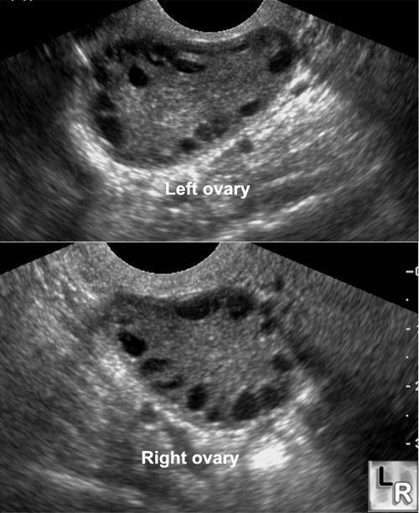
Υπερηχογραφικά ευρήματα

Slide 22
Διαφορική διάγνωση
υπερπρολακτιναιμία
υπερπλασία των επινεφριδίων
νεοπλασία των επινεφριδίων ή των ωοθηκών
σύνδρομο Cushing
Η διαφορική διάγνωση μπορεί να επιτευχθεί με τη μέτρηση της προλακτίνης του ορού, των επιπέδων της 17-ΟΗ-προγεστερόνης, της τεστοστερόνης, της θειικής δευδροεπιανδροστερόνης και με τη βοήθεια της δοκιμασίας καταστολής με δεξαμεθαζόνη.

Slide 23
Χειρισμός
Περίπου 25% των γυναικών με υπερηχογραφικά ευρήματα πολυκυστικών ωοθηκών είναι ασυμπτωματικές και έχουν φυσιολογικούς ωοθυλακιορρηκτικούς κύκλους.
Δεν υπάρχει απόδειξη ότι η πολυκυστική εμφάνιση έχει κάποια κλινική σημασία ή ότι απαιτείται θεραπεία. Σε αυτές τις περιπτώσεις δεν πρέπει να τίθεται η διάγνωση και οι γυναίκες ενημερώνονται ότι οι ωοθήκες έχουν μία παραλλαγή της φυσιολογικής μορφής.
Γυναίκες με ιστορικό ανώμαλης αιμορραγίας και πολυκυστικών ωοθηκών στο υπερηχογράφημα έχουν αυξημένο κίνδυνο εμφάνισης ανωμαλιών από το ενδομήτριο και για αυτό απαιτείται βιοψία σε όλες τις γυναίκες με πάχος ενδομητρίου > 7 χιλ..

Slide 24
Χειρισμός
Σε γυναίκες που δεν επιθυμούν κύηση είναι σημαντικό να προκληθεί φυσιολογική αιμόρροια εξ απόσυρσης με κυκλικά προγεσταγόνα ή συνδυασμένα αντισυλληπτικά.
Τα αντισυλληπτικά δρουν μειώνοντας τα ανδρογόνα κατά 40-50% και ελέγχοντας τους κύκλους προφυλάσσοντας από ανάπτυξη υπερπλασίας του ενδομητρίου.
Σε αρρενοποίηση ο συνδυασμός οιστρογόνων σε συνδυασμό με αντιανδρογόνα (π.χ. οξεική κυπροτερόνη), ενώ σε σοβαρότερες περιπτώσεις μπορεί να χρησιμοποιηθεί και σπιρονολακτόνη.
Δίαιτα και απώλεια βάρους.
Αντιδιαβητικά φάρμακα όπως η μετφορμίνη.

Slide 25
Χειρισμός για την επίτευξη εγκυμοσύνης.
Γυναίκες με ΒΜΙ>30 συμβουλεύονται να χάσουν βάρος αφού οι ωοθυλακιορρηκτικοί κύκλοι μπορεί να εξαφανισθούν.
Πρόκληση ωορρηξίας με κιτρική κλομιφένη είναι επιτυχής στο 80% και επιτυγχάνεται εγκυμοσύνη σε ποσοστό 50-60%. Χρησιμοποιείται ως πρώτο μέτρο αντιμετώπισης σε αυτές τις γυναίκες όταν το ΒΜΙ είναι φυσιολογικό.
Ως ένα μέτρο δεύτερης γραμμής χρησιμοποιείται η χορήγηση hMG που όμως αυξάνει την πιθανότητα πολύδυμης κύησης και συνδρόμου υπερδιέγερσης των ωοθηκών.
Εάν αυτό το μέτρο είναι ανεπιτυχές και εάν το ΒΜΙ>30 τότε συγχορηγείται μετφορμίνη (αν και υπάρχουν ορισμένα ερωτηματικά όσον αφορά την πιθανότητα τερατογένεσης).
Έχουν δοκιμαστεί και επεμβατικές μέθοδοι με καλά αποτελέσματα κυρίως η σφηνοειδής εκτομή των ωοθηκών καθώς επίσης και ο λαπαροσκοπικός ηλεκτροκαυτηριασμός τους (drilling).

Slide 26
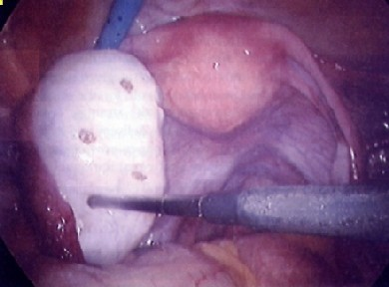

ΧΕΙΡΟΥΡΓΙΚΗ ΑΝΤΙΜΕΤΩΠΙΣΗ

Slide 27
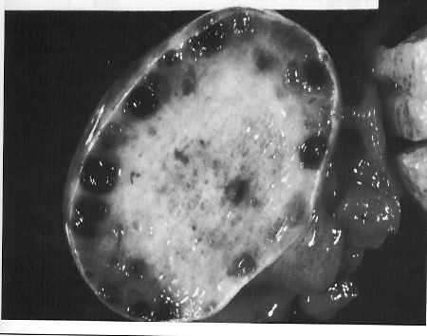
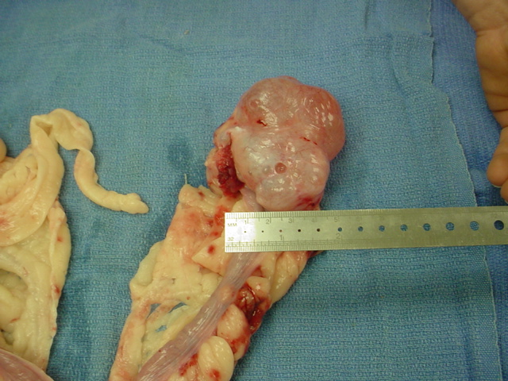
Χειρουργικά παρασκευάσματα

Slide 28
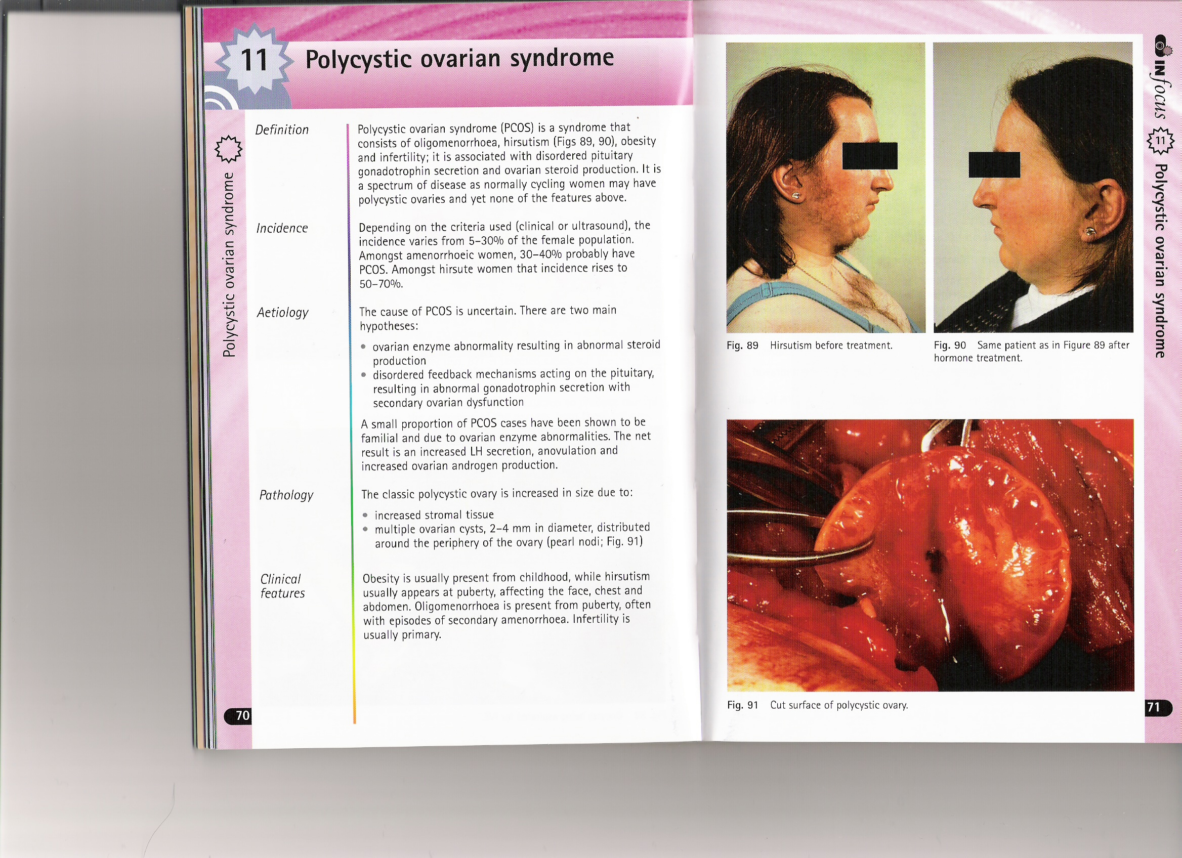
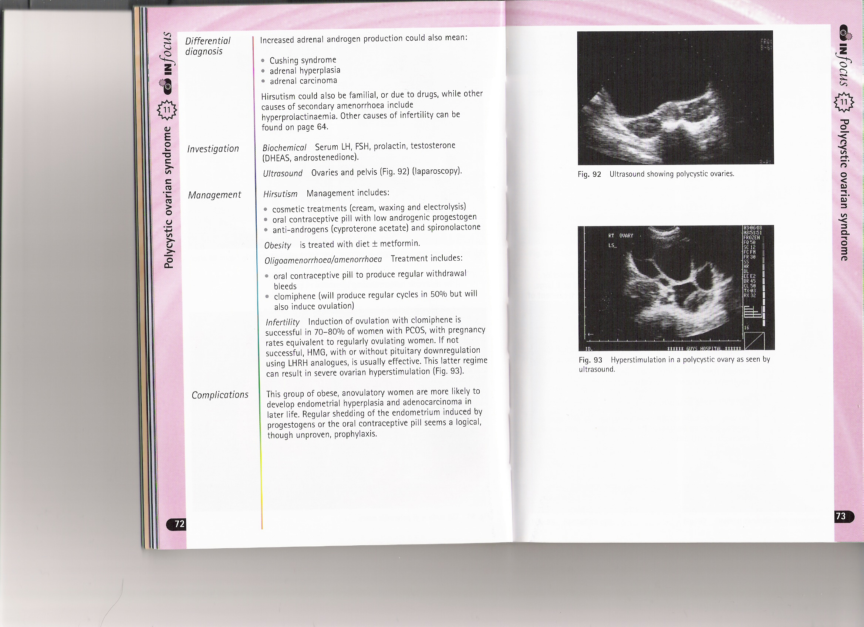
Σύνδρομο πολυκυστικών ωοθηκών
30%
Ανωμαλία του κύκλου λόγω ανωορρηξίας ή μειωμένης ωοθυλακιορρηξίας και στειρότητα
Μεγάλος αριθμός μικρών περιφερικών ωοθυλακίων στο υπερηχογράφημα
Υπερβολική τριχοφυϊα και ακμή
Αυξημένα επίπεδα τεστοστερόνης στον ορό
LH/FSH>2
Παχυσαρκία
Αντοχή στην ινσουλίνη και υπερινσουλιναιμία
Θεραπεία: αντισυλληπτικά για διακοπή της χρόνιας υπερανδρογοναιμικής ανωορρηξίας, δίαιτα, σπειρονολακτόνη, σφηνοειδής εκτομή, drilling

